Slide 1


Do you have your:
Pens?
Textbook/ workbook?
Devices?
Water?
Put everything else in your locker now.
When you are done, sit down and show me you are ready to learn!

Slide 2
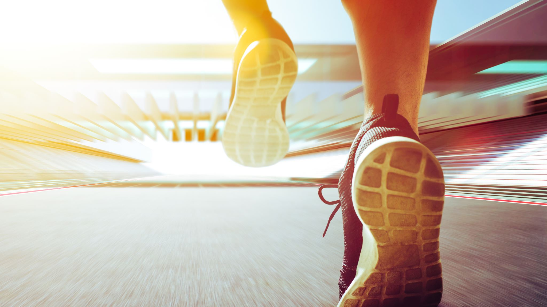
Le sport, c’est bon pour le corps!
Unité 4 – Leçon 2

Slide 3

In U4L1, we learnt how to :
Name different sports
Ask questions about sports preferences
Let’s see how we can use these skills to build new ones !

Slide 4
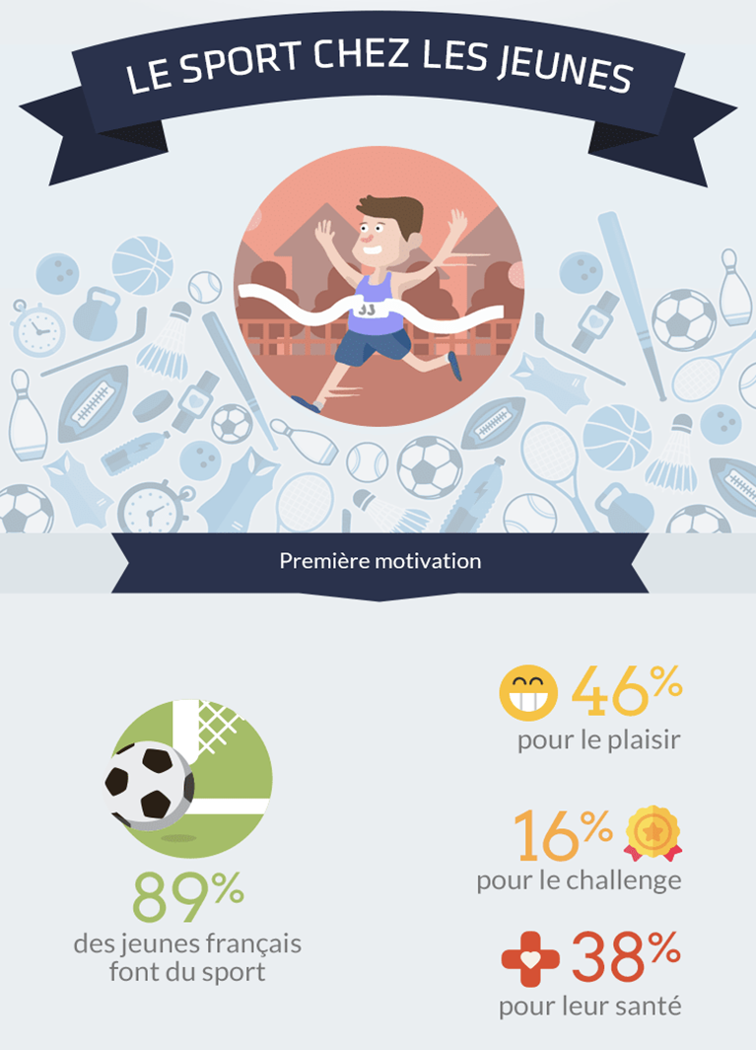
Progress check
Start
I. Starter
II. Comp de texte
III. Voc: corps
IV. Gr: adj possessifs
V. Gr: exp. le but
VI. Phonétique
VII. Production
nouveau
déjà vu
La grande majorité des jeunes Français font du sport pour des raisons différentes: le plaisir, le challenge, et la santé.
Pour jouer au football, on utilise les jambes et les pieds, et pour faire du tennis, on utilise les bras et les mains.
Notes:
Use another color when completing to highlight the progress

Slide 5
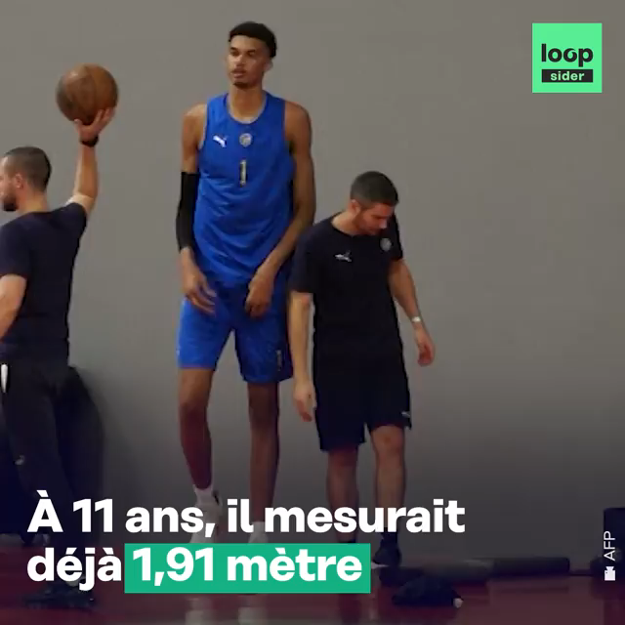
I. Starter
I. Starter
II. Comp de texte
III. Voc: corps
IV. Gr: adj possessifs
V. Gr: exp. le but
VI. Phonétique
VII. Production
Et toi ? Qu’est-ce que tu fais comme sport ? Pourquoi est-ce que tu fais du sport ?

Slide 6



À la fin de la leçon
I. Starter
II. Comp de texte
III. Voc: corps
IV. Gr: adj possessifs
V. Gr: exp. le but
VI. Phonétique
VII. Production
Expliquer pourquoi je fais du sport
Grammaire
Culture
Vocabulaire
Notes:
Guidage pour les objectifs en GG

Slide 7
À la fin de la leçon…
I. Starter
II. Comp de texte
III. Voc: corps
IV. Gr: adj possessifs
V. Gr: exp. le but
VI. Phonétique
VII. Production
Expliquer pourquoi je fais du sport
Grammaire
- Les adjectifs possessifs
- Exprimer le but
Culture
- Sportifs français :
Thierry Henry, Tony Parker
Vocabulaire
- Les parties du corps

Slide 8
Learning outcomes
I. Starter
II. Comp de texte
III. Voc: corps
IV. Gr: adj possessifs
V. Gr: exp. le but
VI. Phonétique
VII. Production
ALL students MUST be able to name the body parts
MOST students SHOULD be able to explain why they practice such sport.
SOME students COULD be able to ask open question about Paralympic Games.

Slide 9
I. Starter
II. Comp de texte
III. Voc: corps
IV. Gr: adj possessifs
V. Gr: exp. le but
VI. Phonétique
VII. Production
Etapes de la leçon
I. Starter
Victor Wembanyama
II. Compréhension de texte
Recherche des phrases clés
III. Vocabulaire
Les adjectifs possessifs
Les parties du corps
IV. Grammaire
VI. Phonétique
[y] / [u]
VII. Production
Faire une brochure sur un sport
V. Grammaire
Dire pourquoi je fais du sport

Slide 10
Progress check
End
I. Starter
II. Comp de texte
III. Voc: corps
IV. Gr: adj possessifs
V. Gr: exp. le but
VI. Phonétique
VII. Production
nouveau
déjà vu
La grande majorité des jeunes Français font du sport pour des raisons différentes: le plaisir, le challenge, et la santé.
Pour jouer au football, on utilise les jambes et les pieds, et pour faire du tennis, on utilise les bras et les mains.
Notes:
Use another color when completing to highlight the progress

Slide 11
Learning review
I. Starter
II. Comp de texte
III. Voc: corps
IV. Gr: adj possessifs
V. Gr: exp. le but
VI. Phonétique
VII. Production
Today, I have learned that …
Based on what we studied today, I want to know …

Slide 12
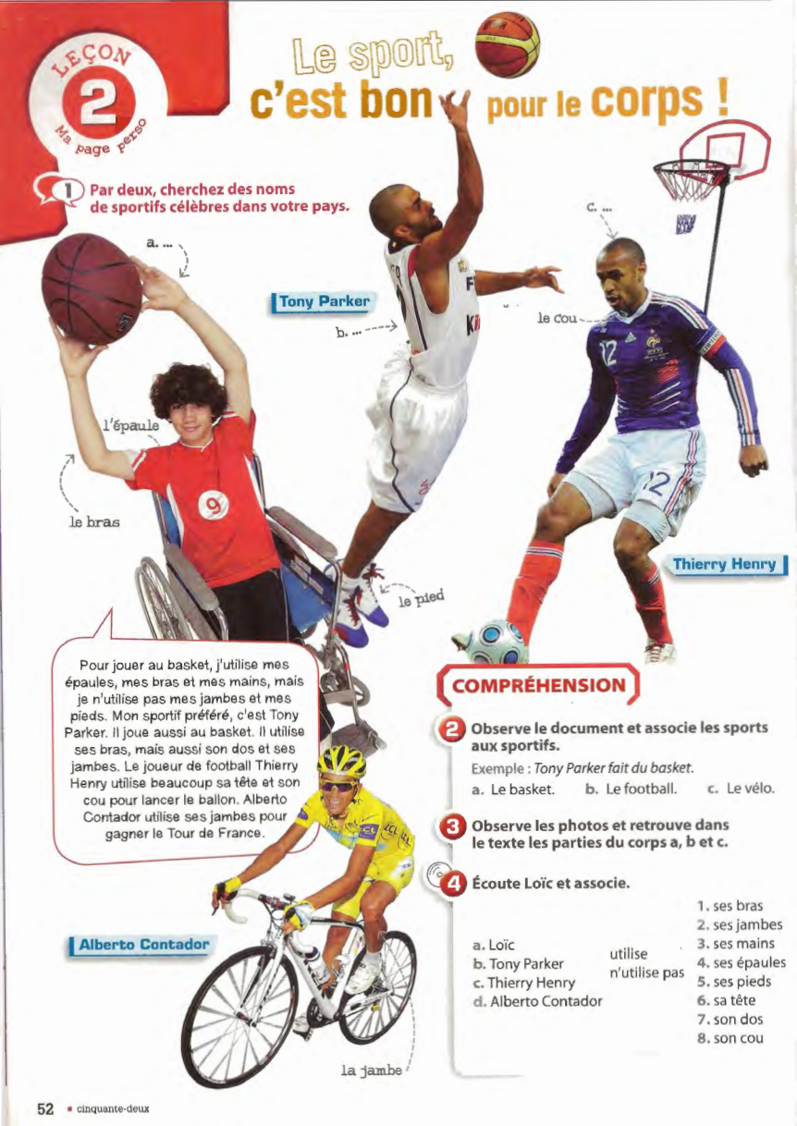
II. Compréhension de texte
I. Starter
II. Comp de texte
III. Voc: corps
IV. Gr: adj possessifs
V. Gr: exp. le but
VI. Phonétique
VII. Production

Slide 13
Compréhension détaillée
I. Starter
II. Comp de texte
III. Voc: corps
IV. Gr: adj possessifs
V. Gr: exp. le but
VI. Phonétique
VII. Production
 | Les parties du corps
 | utilise | n’utilise pas
Loïc | Ses épaules, ses bras, ses mains | Ses jambes, ses pieds
Tony Parker | Ses bras, son dos, ses jambes
Thierry Henri | Sa tête, son cou
Alberto Contador | Ses jambes

Slide 14
Transcription
I. Starter
II. Comp de texte
III. Voc: corps
IV. Gr: adj possessifs
V. Gr: exp. le but
VI. Phonétique
VII. Production

Slide 15
À la fin de la leçon…
Expliquer pourquoi je fais du sport
Grammaire
- Les adjectifs possessifs
- Exprimer le but
Culture
- Sportifs français :
Thierry Henry, Tony Parker
Vocabulaire
- Les parties du corps
What LO are we going to study ?

Slide 16
Et toi ? Qu’est-ce que tu fais comme sport ?
Quelles parties du corps est-ce que tu utilises?
I. Starter
II. Comp de texte
III. Voc: corps
IV. Gr: adj possessifs
V. Gr: exp. le but
VI. Phonétique
VII. Production
Passons au point de vocabulaire : les parties du corps
Pose la question à ton voisin ou ta voisine et écris la réponse sur ton cahier.

Slide 17

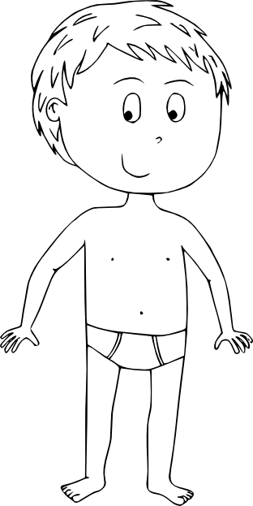
Légende le dessin
I. Starter
II. Comp de texte
III. Voc: corps
IV. Gr: adj possessifs
V. Gr: exp. le but
VI. Phonétique
VII. Production
III. Vocabulaire : Les parties du corps
Combien de parties du corps est-ce que tu te souviens ?
Les parties du corps
La tête | Les mains
Le cou | Le dos
Les épaules | Les jambes
Les bras | Les pieds

Slide 18
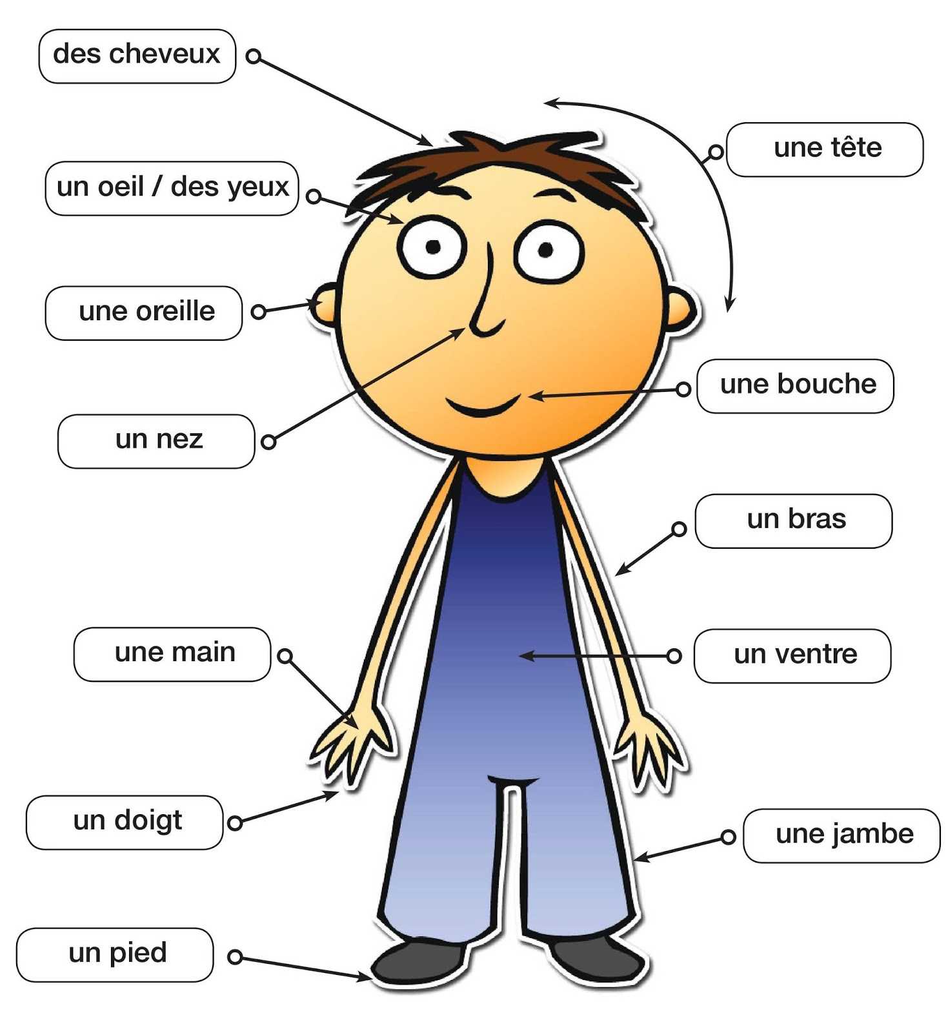

I. Starter
II. Comp de texte
III. Voc: corps
IV. Gr: adj possessifs
V. Gr: exp. le but
VI. Phonétique
VII. Production

Slide 19
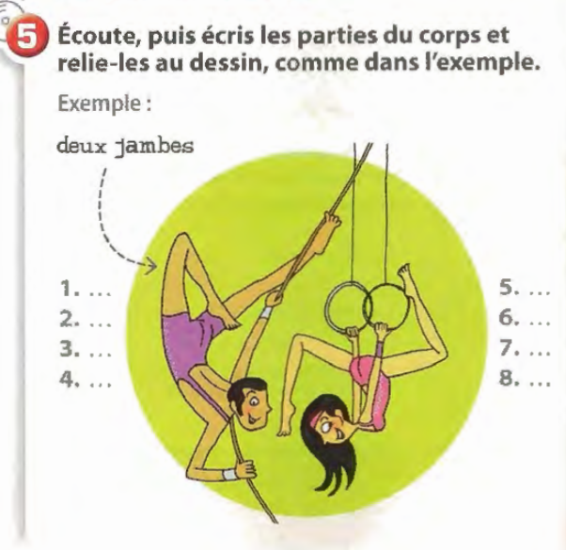
LE 5 p.58
I. Starter
II. Comp de texte
III. Voc: corps
IV. Gr: adj possessifs
V. Gr: exp. le but
VI. Phonétique
VII. Production

Slide 20

Jouons ensemble : vous devez montrer la partie du corps le plus vite possible !
I. Starter
II. Comp de texte
III. Voc: corps
IV. Gr: adj possessifs
V. Gr: exp. le but
VI. Phonétique
VII. Production
www.wordwall.net/resource/40805996

Slide 21
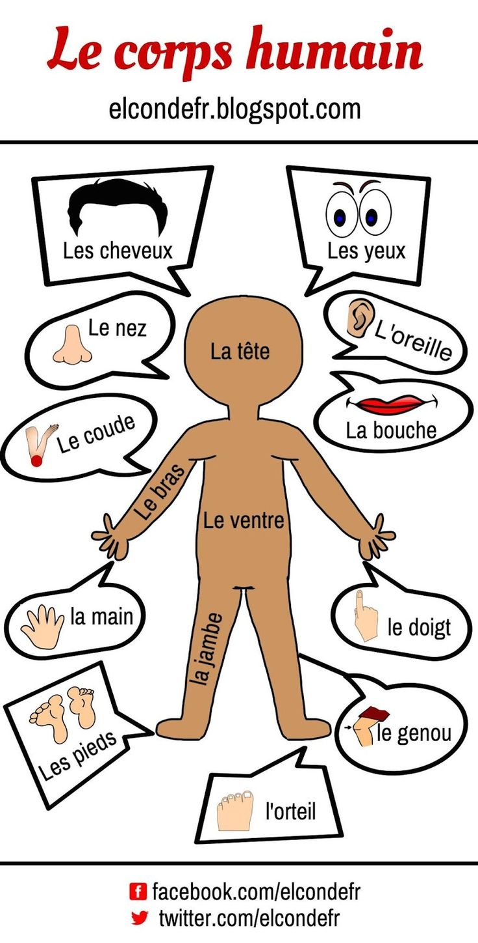
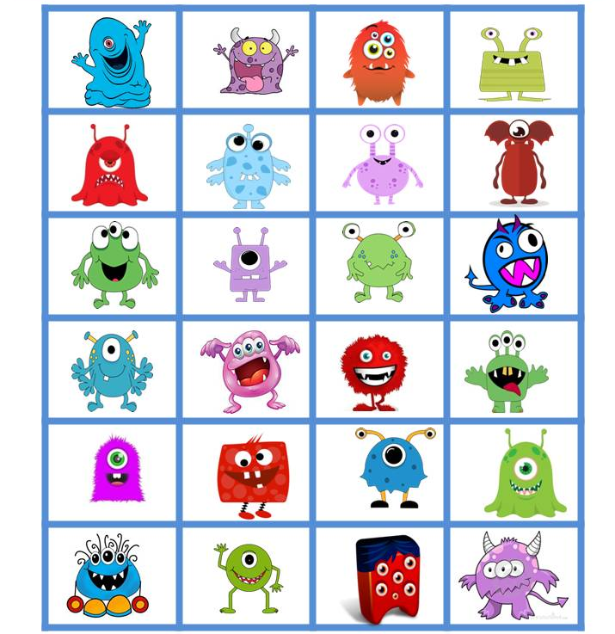
I. Starter
II. Comp de texte
III. Voc: corps
IV. Gr: adj possessifs
V. Gr: exp. le but
VI. Phonétique
VII. Production
A
B
C
D
1
2
3
4
5
6

Slide 22
À toi ! Choisis un sportif et explique quelles parties du corps il utilise pour jouer.
I. Starter
II. Comp de texte
III. Voc: corps
IV. Gr: adj possessifs
V. Gr: exp. le but
VI. Phonétique
VII. Production
Exemple:
Mon sportif préféré, c’est __________. Pour jouer au tennis, il utilise ___________.

Slide 23

Online activity
I. Starter
II. Comp de texte
III. Voc: corps
IV. Gr: adj possessifs
V. Gr: exp. le but
VI. Phonétique
VII. Production
Les parties du corps
https://play.kahoot.it/v2/?quizId=59f1ac74-aeff-4d1b-bc3c-e75d7249cccb
Les parties du corps
https://create.kahoot.it/details/ceb45b3e-f0e2-441b-920c-7be860f2fb49
Les parties du corps
https://create.kahoot.it/details/c0fc10e1-11df-4b75-ba05-d58b9ee4c082

Slide 24
Et toi ? Qu’est-ce que tu fais comme sport ?
Quelles parties du corps est-ce que tu utilises?
I. Starter
II. Comp de texte
III. Voc: corps
IV. Gr: adj possessifs
V. Gr: exp. le but
VI. Phonétique
VII. Production
Revenons au point de vocabulaire : les parties du corps
Pose la question à ton voisin ou ta voisine et écris la réponse sur ton cahier.

Slide 25
Learning review
I. Starter
II. Comp de texte
III. Voc: corps
IV. Gr: adj possessifs
V. Gr: exp. le but
VI. Phonétique
VII. Production
Today, I have learned that …
Based on what we studied today, I want to know …

Slide 26
À la fin de la leçon…
Expliquer pourquoi je fais du sport
Grammaire
- Les adjectifs possessifs
- Exprimer le but
Culture
- Sportifs français :
Thierry Henry, Tony Parker
Vocabulaire
- Les parties du corps
What LO are we going to study ?

Slide 27
I. Starter
II. Comp de texte
III. Voc: corps
IV. Gr: adj possessifs
V. Gr: exp. le but
VI. Phonétique
VII. Production
Passons au point de grammaire :
Les adjectifs possessifs
Pour jouer au football, j’utilise mes pieds et ma tête. Ma sœur Lise utilise ses jambes pour jouer au tennis. Elle porte des vêtements colorés, son t-shirt est jaune, sa jupe est violette et ses baskets sont blanches.
Mes copains aiment faire de la natation, et leurs équipements sont adaptés : un maillot de bain en nylon, des lunettes et un bonnet de bain en caoutchouc !

Slide 28
IV. Grammaire: les adjectifs possessifs
I. Starter
II. Comp de texte
III. Voc: corps
IV. Gr: adj possessifs
V. Gr: exp. le but
VI. Phonétique
VII. Production
 | Utilise | N’utilise pas
Loïc | Ses épaules, ses bras, ses mains | Ses jambes, ses pieds
Tony Parker | Ses bras, son dos, ses jambes
Thierry Henri | Sa tête, son cou
Alberto Contador | Ses jambes

Slide 29

Les adjectifs possessifs
I. Starter
II. Comp de texte
III. Voc: corps
IV. Gr: adj possessifs
V. Gr: exp. le but
VI. Phonétique
VII. Production
 | Singulier |  | Pluriel
 | Masculin | Féminin | Masculin | Féminin
(c’est à moi) | mon bras | ma jambe* | mes bras / jambes
(c’est à toi) | ton bras | ta jambe* | tes bras / jambes
(c’est à lui/elle) | son bras | sa jambe* | ses bras / jambes
(c’est à nous) | notre bras / jambe |  | nos bras / jambes
(c’est à vous) | votre bras / jambe |  | vos bras / jambes
(c’est à eux/elles) | leur bras / jambe |  | leurs bras / jambes
(*)Devant une voyelle,
on utilise mon, ton, son
à la place de ma, ta, sa.
Ma épaule --> mon épaule
2 steps to know which adjective you must use :
    Who does this belong to ? (à moi, à toi, à lui/à elle, etc.)
    What is the number (sg/pl) and gender (masc/fem) of the object ?

Slide 30
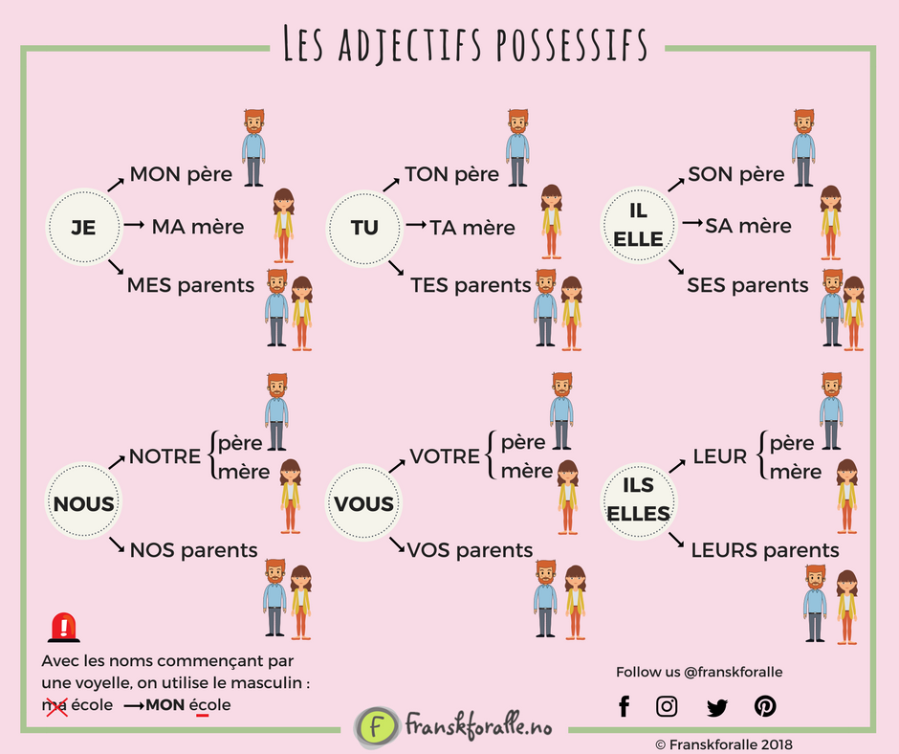
I. Starter
II. Comp de texte
III. Voc: corps
IV. Gr: adj possessifs
V. Gr: exp. le but
VI. Phonétique
VII. Production

Slide 31
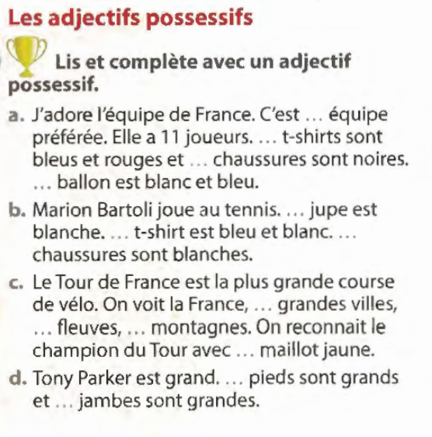
LE 3 p.58
I. Starter
II. Comp de texte
III. Voc: corps
IV. Gr: adj possessifs
V. Gr: exp. le but
VI. Phonétique
VII. Production
2 steps to know which adjective you must use :
    Who does this belong to ? (à moi, à toi, à lui/à elle, etc.)
    What is the number (sg/pl) and gender (masc/fem) of the object ?

Slide 32
Complète avec un adjectif possessif
I. Starter
II. Comp de texte
III. Voc: corps
IV. Gr: adj possessifs
V. Gr: exp. le but
VI. Phonétique
VII. Production
1. C'est le livre de Robert. C'est son livre.
2. C'est la sœur de Robert. C’est sa sœur.
3. C'est la petite amie de Robert. C'est son amie.
4. Ce sont les parents de Mireille et de Marie-Laure. Ce sont leurs parents.
5. C'est la classe des étudiants. C'est leur classe.
6. J'ai une radio. C'est ma radio.
7. Nous avons une maison. C'est notre maison.
8. Tu as des amis. Ce sont tes amis.
2 steps to know which adjective you must use :
    Who does this belong to ? (à moi, à toi, à lui/à elle, etc.)
    What is the number (sg/pl) and gender (masc/fem) of the object ?

Slide 33
Online activity
I. Starter
II. Comp de texte
III. Voc: corps
IV. Gr: adj possessifs
V. Gr: exp. le but
VI. Phonétique
VII. Production
Adjectifs possessifs
https://play.kahoot.it/v2/?quizId=7404de72-cb83-497d-8804-b7691854c4a7

Slide 34
I. Starter
II. Comp de texte
III. Voc: corps
IV. Gr: adj possessifs
V. Gr: exp. le but
VI. Phonétique
VII. Production
Revenons au point de grammaire :
Les adjectifs possessifs
Pour jouer au football, j’utilise mes pieds et ma tête. Ma sœur Lise utilise ses jambes pour jouer au tennis. Elle porte des vêtements colorés, son t-shirt est jaune, sa jupe est violette et ses baskets sont blanches.
Mes copains aiment faire de la natation, et leurs équipements sont adaptés : un maillot de bain en nylon, des lunettes et un bonnet de bain en caoutchouc !

Slide 35
Learning review
I. Starter
II. Comp de texte
III. Voc: corps
IV. Gr: adj possessifs
V. Gr: exp. le but
VI. Phonétique
VII. Production
Today, I have learned that …
Based on what we studied today, I want to know …

Slide 36
À la fin de la leçon…
Expliquer pourquoi je fais du sport
Grammaire
- Les adjectifs possessifs
- Exprimer le but
Culture
- Sportifs français :
Thierry Henry, Tony Parker
Vocabulaire
- Les parties du corps
What LO are we going to study ?

Slide 37
I. Starter
II. Comp de texte
III. Voc: corps
IV. Gr: adj possessifs
V. Gr: exp. le but
VI. Phonétique
VII. Production
Passons au point de grammaire :
Exprimer le but
J’aime faire du foot parce que c’est bon pour faire de l’exercice. J’aime les sports collectifs, donc le football c’est bon pour être dans une équipe !
Je fais aussi de la natation une heure par jour parce que c’est bon pour la tête, les bras et le dos.

Slide 38

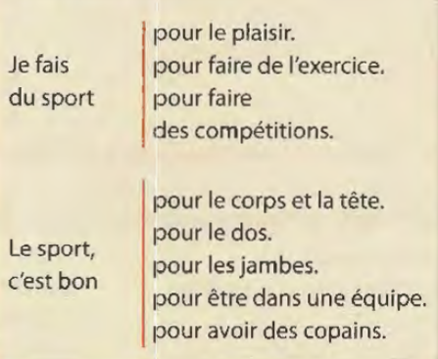
V. Grammaire :
Dire pourquoi je fais du sport
I. Starter
II. Comp de texte
III. Voc: corps
IV. Gr: adj possessifs
V. Gr: exp. le but
VI. Phonétique
VII. Production

Slide 39
I. Starter
II. Comp de texte
III. Voc: corps
IV. Gr: adj possessifs
V. Gr: exp. le but
VI. Phonétique
VII. Production
Dire pourquoi je fais du sport
Le sport c’est bon pour être dans une équipe. | Le sport, c’est bon pour le corps et la tête !
Le sport c’est bon pour avoir des copains. | La natation, c’est bon pour le dos !
Le basket, c’est bon pour être dans une équipe. | Le sport c’est bon pour le corps et la tête.
Le basket, c’est bon pour avoir des copains. | Je fais du sport pour le plaisir.
Je fais du sport pour faire de l’exercice | J’aime faire du sport pour le plaisir.
Je fais du sport pour faire des compétitions
J’aime faire du sport pour faire de l’exercice.
Règle de grammaire
Pour + verbe à l’infinitif | Pour + article + nom

Slide 40
I. Starter
II. Comp de texte
III. Voc: corps
IV. Gr: adj possessifs
V. Gr: exp. le but
VI. Phonétique
VII. Production
Dire pourquoi je fais du sport
Le sport c’est bon pour être dans une équipe. | Le sport, c’est bon pour le corps et la tête !
Le sport c’est bon pour avoir des copains. | La natation, c’est bon pour le dos !
Le basket, c’est bon pour être dans une équipe. | Le sport c’est bon pour le corps et la tête.
Le basket, c’est bon pour avoir des copains. | Je fais du sport pour le plaisir.
Je fais du sport pour faire de l’exercice | J’aime faire du sport pour le plaisir.
Je fais du sport pour faire des compétitions
J’aime faire du sport pour faire de l’exercice.
Règle de grammaire
Pour + verbe à l’infinitif | Pour + article + nom

Slide 41
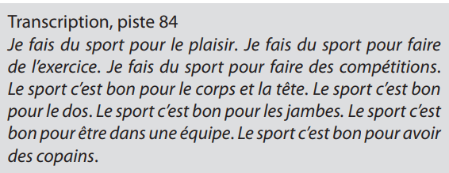
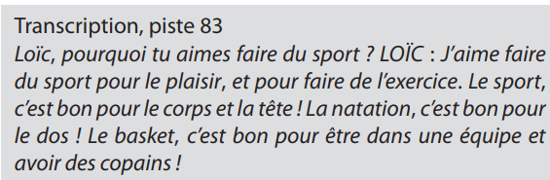
Transcription
I. Starter
II. Comp de texte
III. Voc: corps
IV. Gr: adj possessifs
V. Gr: exp. le but
VI. Phonétique
VII. Production

Slide 42
Online activity
I. Starter
II. Comp de texte
III. Voc: corps
IV. Gr: adj possessifs
V. Gr: exp. le but
VI. Phonétique
VII. Production

Slide 43
I. Starter
II. Comp de texte
III. Voc: corps
IV. Gr: adj possessifs
V. Gr: exp. le but
VI. Phonétique
VII. Production
Revenons au point de grammaire :
Exprimer le but
J’aime faire du foot parce que c’est bon pour faire de l’exercice. J’aime les sports collectifs, donc le football c’est bon pour être dans une équipe !
Je fais aussi de la natation une heure par jour parce que c’est bon pour la tête, les bras et le dos.

Slide 44
Learning review
I. Starter
II. Comp de texte
III. Voc: corps
IV. Gr: adj possessifs
V. Gr: exp. le but
VI. Phonétique
VII. Production
Today, I have learned that …
Based on what we studied today, I want to know …

Slide 45

VI. Phonétique
I. Starter
II. Comp de texte
III. Voc: corps
IV. Gr: adj possessifs
V. Gr: exp. le but
VI. Phonétique
VII. Production
Écoute et dis si tu entends [y] « u » ou [u] « ou »

Slide 46



Practice your pronunciation !
I. Starter
II. Comp de texte
III. Voc: corps
IV. Gr: adj possessifs
V. Gr: exp. le but
VI. Phonétique
VII. Production
Click here : https://ttsfree.com/speech-to-text
Set the spoken language in French
Click on the mic
Practice ☺
Listen again if you need

Slide 47

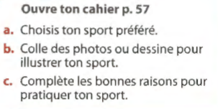

VII. Production
I. Starter
II. Comp de texte
III. Voc: corps
IV. Gr: adj possessifs
V. Gr: exp. le but
VI. Phonétique
VII. Production
15mn
Le tennis, c’est bon pour les bras et les jambes.
Je fais du volley pour être dans une équipe.
STEPS:
Tell your favorite sport
Give 3 reasons to play it
Present your sport to your partner
Critères de réussite:
Step 1
Step 1,2
Step 1,2,3
Prolongement:
NEED HELP?
Check the vocabulary in textbook/lesson
Ask at least two classmates before Mr Mak
Objectif d’apprentissage : Je peux présenter mon sport préféré
Notes:
More able students do 4 to 8 + extension task
Peer assessment

Slide 48
Learning outcomes
ALL students MUST be able to name the body parts
MOST students SHOULD be able to explain why they practice such sport.
SOME students COULD be able to ask open question about Paralympic Games.

Slide 49




Activités en ligne
https://wordwall.net/resource/24938967
www.wordwall.net/resource/19244232
www.wordwall.net/resource/30810185
www.wordwall.net/resource/12297130

Slide 50
How well have you performed with the Learning Objectives?
Write next to each objective, whether you are
Beginning? Developing? Mastering ?
Naming body parts. Beginning? Developing? Mastering ?
Using possessive adjectives. Beginning? Developing? Mastering ?
Telling why I play sport. Beginning? Developing? Mastering ?

Slide 51
Learning review
Choose at least one outcome from the options and write it down in your notebook.
Today, I have learned that …
The three things I learned today are ...
I can now …
The most important thing I have learned today is …
My question based on today’s lesson is ...
I have done well in ... because …
Based on what we studied today, I want to know …
I can improve my work by …
Today’s learning connects to what I already know ...

Slide 52

Plenary and self reflection
Click here

Slide 53



